Slide 1
第7章
多态性

Slide 2
主要内容
7.1 虚函数
7.2 虚析构函数
7.3 多态
7.4 多态的应用

Slide 3

7.1 虚函数——继承中出现了什么问题？
class X
{//base class
public:
void f() { cout << “X::f()\n“;}
};
class Y: public X
{//derived class
public:
void f() { cout << “Y::f()\n“;}
};
int main()
{
X x;
Y y;
X* p=&x;
p->f();
p=&y;
p->f();
}

Slide 4
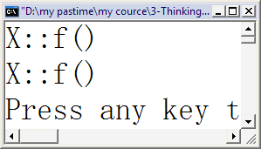
7.1 虚函数——继承中出现了什么问题？
class X
{//base class
public:
void f() { cout << “X::f()\n“;}
};
class Y: public X
{//derived class
public:
void f() { cout << “Y::f()\n“;}
};
int main()
{
X x;
Y y;
X* p=&x;
p->f();
p=&y;
p->f();
}

Slide 5
7.1 虚函数
绑定：将函数名与函数体具体代码关联在一起
静态绑定：是指在程序编译时系统就能够确定要调用的是哪个函数，因此也被称为编译时绑定。
  通过函数的重载来实现。动态绑定
动态绑定：是指在运行时系统才能动态地确定操作所针对的具体对象，它又被称为运行时绑定。
  只有采用“指针->函数()” 或“引用变量.函数()”的方式调用C++类中的虚函数才会执行动态绑定。

Slide 6
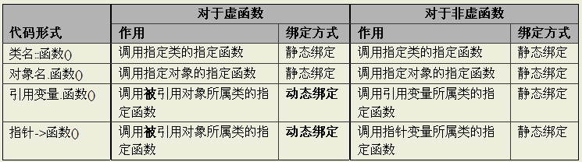
7.1 虚函数
C++语言成员函数的调用和绑定方式总结

Slide 7
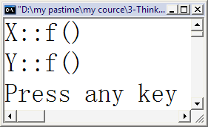
7.1 虚函数
class X
{//base class
public:
virtual void f() { cout << “X::f()\n“;}
};
class Y: public X
{//derived class
public:
void f() { cout << “Y::f()\n“;}
};
int main()
{
X x;
Y y;
X* p=&x;
p->f();
p=&y;
p->f();
}

Slide 8
7.1 虚函数
C++中的虚函数的作用：
  （1）允许在派生类中重新定义与基类同名的函数，
  （2）可以通过基类指针或者基类引用来访问这个同名函数。
虚函数成员声明的语法为：
virtual 函数类型 函数名（参数列表）;

Slide 9
7.1 虚函数
virtual 函数类型 函数名（参数列表）;
注意以下两点：
1．virtual只能使用在类定义的函数原型声明中，不能在成员函数实现的时候使用，也不能用来限定类外的普通函数。
2．virtual具有继承性，在派生类覆盖基类虚成员函数时，既可以使用virtual，也可以不用virtual来限定，二者没有差别，默认派生类中的重写函数是具有virtual的。

Slide 10
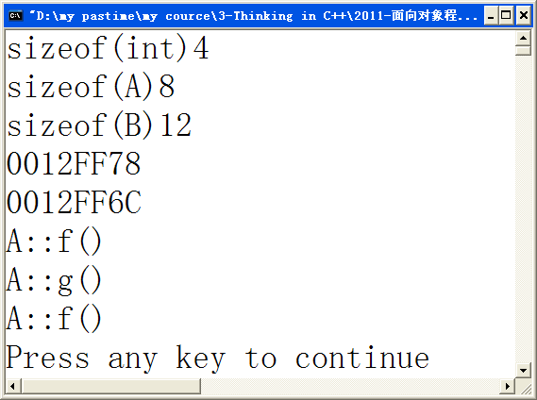
#include<iostream>
using namespace std;
class A{
int x;
public:
int y;
void f(){ cout<<"A::f()\n";
}
void g(){ cout<<"A::g()\n";
}
};
class B:public A{
public:
int z;
void f(){ cout<<"B::f()\n";
}
void k(){ cout<<"B::k()\n";
}
};
int main(){
A a;
B b;
cout<<"sizeof(int)"<<sizeof(int)<<endl;
cout<<"sizeof(A)"<<sizeof(A)<<endl;
cout<<"sizeof(B)"<<sizeof(B)<<endl;
cout<<&a<<endl;
cout<<&b<<endl;
A* p = &a;
p->f();
p->g();
p = &b;
p->f();
}

Slide 11
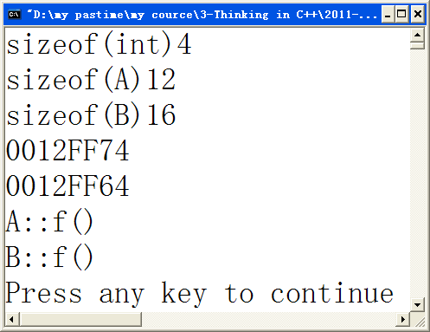
#include<iostream>
using namespace std;
class A{
int x;
public:
int y;
virtual void f(){ cout<<"A::f()\n";
}
};
class B:public A{
public:
int z;
void f(){ cout<<"B::f()\n";
}
};
int main(){
A a;
B b;
cout<<"sizeof(int)"<<sizeof(int)<<endl;
cout<<"sizeof(A)"<<sizeof(A)<<endl;
cout<<"sizeof(B)"<<sizeof(B)<<endl;
cout<<&a<<endl;
cout<<&b<<endl;
A* p = &a;
p->f();
p = &b;
p->f();
}

Slide 12
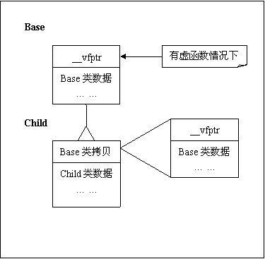
带有虚函数的C++类对象内存结构
C++中有继承关系的类对象内存的布局：在C++中，如果类中有虚函数，那么它就会有一个虚函数表的指针__vfptr，该指针在类对象最开始的内存数据中。之后是类中的成员变量的内存数据。

Slide 13
带有虚函数的C++类对象内存结构
对于子类，最开始的内存数据记录着父类对象的拷贝（包括父类虚函数表指针和成员变量）。 之后是子类自己的成员变量数据。

Slide 14
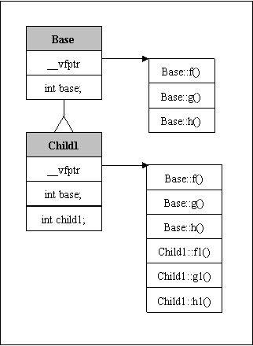
带有虚函数的：C++类对象内存结构
首先写一个基类：
class Base
{
public:
virtual void f() { cout << "Base::f" << endl; }
virtual void g() { cout << "Base::g" << endl; }
virtual void h() { cout << "Base::h" << endl; }
int base;
};
然后，我们多种不同的继承情况来研究子类的内存对象结构。

Slide 15
1. 无虚函数集继承
//子类1，无虚函数改写(override)
class Child1 : public Base
{
public:
virtual void f1() { cout << "Child1::f1" << endl; }
virtual void g1() { cout << "Child1::g1" << endl; }
virtual void h1() { cout << "Child1::h1" << endl; }
int child1;
};

Slide 16
class Base
{
public:
virtual void f()
{ cout << "Base::f" << endl; }
virtual void g()
{ cout << "Base::g" << endl; }
virtual void h()
{ cout << "Base::h" << endl; }
int base;
};
子类的虚函数表中，先存放基类的虚函数，再存放子类自己的虚函数。
class Child1 : public Base
{
public:
virtual void f1()
{ cout<<"Child1::f1"<<endl; }
virtual void g1()
{ cout<<"Child1::g1"<<endl; }
virtual void h1()
{ cout<<"Child1::h1"<< endl; }
int child1;
};

Slide 17
2. 有一个虚函数继承
//子类2，有1个虚函数改写(override)
class Child2 : public Base
{
public:
virtual void f() { cout << "Child2::f" << endl; }
virtual void g2() { cout << "Child2::g2" << endl; }
virtual void h2() { cout << "Child2::h2" << endl; }
int child2;
};

Slide 18
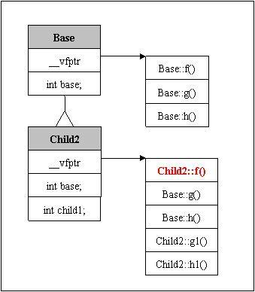
class Base
{
public:
virtual void f()
{ cout << "Base::f" << endl; }
virtual void g()
{ cout << "Base::g" << endl; }
virtual void h()
{ cout << "Base::h" << endl; }
int base;
};
将子类虚函数表中对应的父类的虚函数
替换成子类的函数
class Child2 : public Base
{
public:
virtual void f()
{ cout<<"Child2::f"<<endl; }
virtual void g2()
{ cout<<"Child2::g2"<<endl; }
virtual void h2()
{ cout<<"Child2::h2"<< endl; }
int child2;
};
int child2
child2::g2()
child2::h2()

Slide 19
3. 全部虚函数都继承
//子类3，全部虚函数改写(override)
class Child3 : public Base
{
public:
virtual void f() { cout << "Child3::f" << endl; }
virtual void g() { cout << "Child3::g" << endl; }
virtual void h() { cout << "Child3::h" << endl; }
int child3;
};

Slide 20
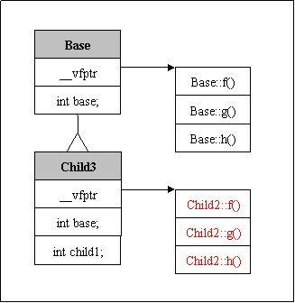
class Base
{
public:
virtual void f()
{ cout << "Base::f" << endl; }
virtual void g()
{ cout << "Base::g" << endl; }
virtual void h()
{ cout << "Base::h" << endl; }
int base;
};
将子类虚函数表中对应的父类的虚函数
替换成子类的函数
class Child3 : public Base
{
public:
virtual void f()
{ cout<<"Child2::f"<<endl; }
virtual void g()
{ cout<<"Child3::g"<<endl; }
virtual void h()
{ cout<<"Child3::h"<<endl; }
int child3;
};
child3::f()
child3::g()
int child3
child3::h()

Slide 21
虚函数与重载函数的区别
重载函数在类型和参数个数一定是不相同的，虚函数在类型，参数个数和返回类型都应该相同。
虚函数必须是类的成员函数，重载函数不必是类的成员函数。
构造函数可以重载，但不能是虚函数，析构函数可以是虚函数。

Slide 22
虚函数使用注意事项
虚函数只能是成员函数，在基类体内部说明，为提供接口。虚函数不能是友元函数，也不能是静态成员函数。虚函数可以在另一类中声明为友元函数。
函数定义为虚函数，向下多少层仍然是虚函数，而不必每次都加关键字。
基类的虚函数可以在一个或多个派生类重新定义，但是其原形必须与基类完全相同，否则认为是重载。
要虚函数发挥作用，必须用基类的指针或基类的引用来指向派生类，只有用地址才能体现运行多态性。
由于包含虚函数，基类的指针可以指向不同的派生类，执行不同版本虚函数，提供实现程序运行的多态性。

Slide 23
主要内容
7.1 虚函数
7.2 虚析构函数
7.3 多态
7.4 多态的应用

Slide 24
7.2 虚析构函数
class X {
public:
X( ){ p=new int[2];
cout<<“X().”<<endl;}
~X( ){ delete [] p;
cout<<“~X().”<<endl;}
private: int* p;
}；
class Y: public X {
public:
Y( ){ q=new int[10];
cout<<“Y().”<<endl;}
~Y( ){ delete []q;
cout<<“~Y().”<<endl;}
private: int* q;
};
int main(){
X* r=new Y;
delete r;
}
Result:

Slide 25
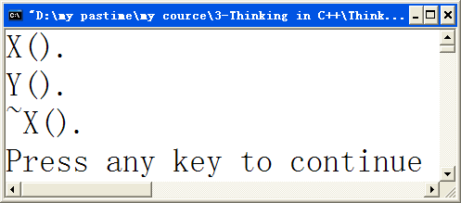
7.2 虚析构函数
class X {
public:
X( ){ p=new int[2];
cout<<“X().”<<endl;}
~X( ){ delete [] p;
cout<<“~X().”<<endl;}
private: int* p;
}；
class Y: public X {
public:
Y( ){ q=new int[10];
cout<<“Y().”<<endl;}
~Y( ){ delete []q;
cout<<“~Y().”<<endl;}
private: int* q;
};
int main(){
X* r=new Y;
delete r;
}
Result:
原因：
没有调用 ~Y( )
解决方案：
=> virtual ~X( ){delete[] p; cout<<“~X( ).\n”;}

Slide 26
7.2 虚析构函数
class X {
public:
X( ){ p=new int[2];
cout<<“X().”<<endl;}
virtual ~X( ){ delete [] p;
cout<<“~X().”<<endl;}
private: int* p;
}；
class Y: public X {
public:
Y( ){ q=new int[10];
cout<<“Y().”<<endl;}
~Y( ){ delete []q;
cout<<“~Y().”<<endl;}
private: int* q;
};
int main(){
X* r=new Y;
delete r;
}
Result:

Slide 27
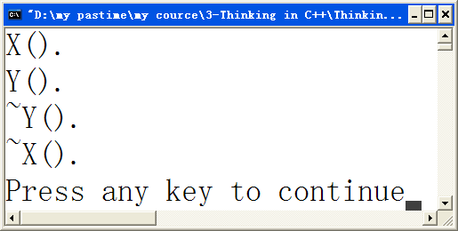
7.2 虚析构函数
class X {
public:
X( ){ p=new int[2];
cout<<“X().”<<endl;}
virtual ~X( ){ delete [] p;
cout<<“~X().”<<endl;}
private: int* p;
}；
class Y: public X {
public:
Y( ){ q=new int[10];
cout<<“Y().”<<endl;}
~Y( ){ delete []q;
cout<<“~Y().”<<endl;}
private: int* q;
};
int main(){
X* r=new Y;
delete r;
}
Result:

Slide 28
7.2 虚析构函数
析构函数是一种在回收某对象内存时调用的函数。
当父类指针指向子类对象的时候，必须将父类的析构函数设定为virtual。
当父类的析构函数是虚函数时，会避免子类创建时可能出现的内存泄露错误。

Slide 29
主要内容
7.1 虚函数
7.2 虚析构函数
7.3 多态
7.4 多态的应用

Slide 30
7.3 多态性的概述
多态性是面向对象程序设计的重要特征之一。
多态性是指发出同样的消息被不同类型的对象接收时有可能导致完全不同的行为。利用多态性技术，可以调用同一个函数名的函数，实现完全不同的功能。
多态的实现：
  函数重载
  运算符重载
  虚函数

Slide 31
7.3多态性概述—多态性的类型
面向对象的多态性可以严格地分为4类：
  重载多态
  强制多态
  包含多态
  参数多态
前两种统称为专用多态，而后两种也称为通用多态。

Slide 32
7.3 多态性概述—多态性的类型
1、重载多态
  普通函数及类的成员函数的重载都属于重载多态；
  运算符重载将加法运算分别使用于浮点数、整型数之间也是重载多态的实例。
  void print() { … }
  void print(string msg) { … }
  class Student{
  Student();
  Student(int id, string name);
  };

Slide 33
7.3 多态性概述—多态性的类型
2、强制多态
  强制多态是通过语义操作把一个变元的类型加以变化，以符合一个函数或者操作的要求；
  加法运算符在进行浮点数与整型数相加时，首先进行类型强制转换，把整型数变为浮点数再相加的情况就是强制多态的实例。
  class One{ };
  class Two { };
  void f(Two t1) { … }
  One o1;
  f(o1); // o1:One→Two

Slide 34
7.3 多态性概述—多态性的类型
3、包含多态
  包含多态是研究类族中定义于不同类中的同名成员函数的多态行为，主要是通过虚函数来实现。
  class person{
  virtual void print() { … }
  };
  class student: public person {
  void print() { … }
  };

Slide 35
7.3 多态性概述—多态性的类型
3、包含多态
  允许将父对象设置成为和一个或多个它的子对象相等的技术，比如person* p=&s；
  多态性使得能够利用同一类(基类)类型的指针来引用不同类的对象,以及根据所引用对象的不同,以不同的方式执行相同的操作.
c++中多态更容易理解的概念为
  允许父类指针或名称来引用子类对象，或对象方法，而实际调用的方法为对象的类类型方法。

Slide 36
7.3 多态性概述—多态性的类型
4、参数多态
  参数多态与类属相关联，类属是一个可以参数化的模板，其中包含的操作所涉及的类型必须用类型参数实例化。这样，由类模板实例化的各类都具有相同的操作，而操作对象的类型却各不相同。
template <class T> void swap(T& x, T& y)
{ T temp=x;
x=y;
y=temp;
}

Slide 37
7.3 多态性概述—多态性的实现
编译时的多态性
通过函数的重载和运算符的重载来实现的。
在C++中有两种多态性
运行时的多态性是指在程序执行前，无法根据函数名和参数来确定该调用哪一个函数，必须在程序执行过程中，根据执行的具体情况来动态地确定。
它是通过类继承关系和虚函数来实现的。
目的也是建立一种通用的程序。通用性是程序追求的主要目标之一。
运行时的多态性

Slide 38
7.3 多态
多态性（Polymorphism）是指同样的消息被不同类型的对象接收时产生不同行为的现象。
Complex c1(1,2), c2(3,4), c3, c4 ;
int i = 6, j = 10;
c3 = c1 + c2 ;
i = i + j ;
消息都是 “+”，执行加法运算
不同类型的消息接收者产生不同行为

Slide 39
7.3 多态
公司雇员
上班( );
下班( );
继承使业务员与经理行为相似，都具有
“上班”、“下班”行为
多态使业务员与经理同名行为，产生不同的执行效果
业务员
上班( );
下班( );
经理
上班( );
下班( );

Slide 40
7.3 多态
多态是一种运行期绑定机制，通过这种机制，实现将函数名绑定到函数具体实现代码的目的。
一个函数在内存当中起始的地址就称为这个函数的入口地址。
多态就是将函数名称动态地绑定到函数入口地址的运行期绑定机制。

Slide 41
7.3 多态性概述—多态的实现
联编是指计算机程序自身彼此关联的过程，也就是把一个标识符名和一个存储地址联系在一起的过程;
用面向对象的术语讲，就是把一条消息和一个对象的方法相结合的过程。
按照联编进行阶段的不同，可以分为两种不同的联编方法——静态联编和动态联编。
这两种联编方法分别对应着多态的两种实现方式。

Slide 42
7.3 多态
C++多态的前提条件
(1)必须存在一个继承体系结构。
(2)继承体系结构中的一些类必须具有同名的virtual成员函数
(3)至少有一个基类类型的指针或基类类型的引用。这个指针或引用可用来对virtual成员函数进行调用。

Slide 43
7.3 多态
#include <iostream>
using namespace std;
class Person
{
public:
virtual void print()
{ cout<<“Person"<<endl; }
};
class Student: public Person
{
public:
virtual void print()
{ cout<<“Student"<<endl; }
};
class Teacher: public Person
{
public:
virtual void print()
{ cout<<“Teacher"<<endl; }
};
int main()
{
Person* p;
Student s;
Teacher t;
p=&s;
p->print();
p=&t;
p->print();
}
条件2
条件2
条件1
条件3
条件2

Slide 44
7.3 多态
注意的几点：
基类中被声明了为虚函数的成员函数，在被继承以后的派生类当中即使不被显式的声明为虚函数，它也自动地被认为是虚函数。
虚函数在类声明之外定义，关键字virtual仅在函数声明是需要，不需在函数定义中使用virtual关键字。
C++仅允许将成员函数定义为虚函数，全局函数不能为虚函数.

Slide 45
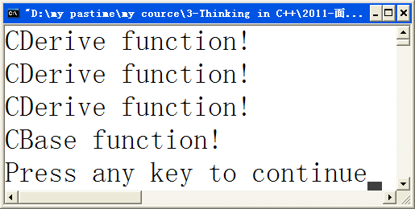
8.4 虚拟方法（虚函数）
#include <iostream>
using namespace std;
class CBase
{
public:
virtual int func()
{ cout<<"CBase function!“<<endl;
return 100;
}
};
class CDerive : public CBase
{
public:
int func()
{ cout<<"CDerive function!”<<endl;
return 200;
}
};
void main()
{
CDerive obj1;
CBase* p1=&obj1;
CBase& p2=obj1;
CBase obj2;
obj1.func();
p1->func();
p2.func();
obj2.func();
}

Slide 46
主要内容
7.1 虚函数
7.2 虚析构函数
7.3 多态
7.4 多态的应用

Slide 47
实例1
编写一个学生和教师数据输入和显示的程序。
  学生数据有编号(no)、姓名(name)和成绩(grade)，教师数据有编号(no)、姓名(name)和职称(prof)。
  要求将编号、姓名输入和显示设计成一个类Person，并作为学生数据类Student和教师数据类Teacher的基类。并编写主程序进行执行,并体现多态性。

Slide 48
#include<iostream> #include<string>
using namespace std;
class Person
{ string no;//编号
string name;//姓名
public://输入编号和姓名
void input()
{ cin>>no; cin>>name; }
void output() //输出/打印编号和姓名
{ cout<<"编号: "<<no<<", 姓名: "<<name;}
};
//定义学生类Student
class Student: public Person
{ int grade;//成绩
public:
void input()
{ //调用父类同名成员函数
Person::input();
cin>>grade; }
void output()
{ Person::output();
cout<<", 成绩: "<<grade<<endl;
}
};
//定义教师类Teacher
class Teacher: public Person
{
string prof;
public:
void input()
{
Person::input();
cin>>prof;
}
void output()
{
Person::output();
cout<<", 职称: "<<prof<<endl;
}
};
int main()
{ Student s;
s.input();
s.output();
Teacher t;
t.input();
t.output();
}

Slide 49
#include<iostream> #include<string>
using namespace std;
class Person
{ string no;//编号
string name;//姓名
public:
virtual void input()//输入编号和姓名
{ cin>>no; cin>>name; }
virtual void output()//输出/打印编号和姓名
{ cout<<"编号: "<<no<<", 姓名: "<<name; }
};
//定义学生类Student
class Student: public Person
{ int grade;//成绩
public:
virtual void input()
{ Person::input();//调用父类同名成员函数
cin>>grade; }
virtual void output()
{
Person::output();
cout<<", 成绩: "<<grade<<endl;
}
};
//定义教师类Teacher
class Teacher: public Person
{ string prof;
public:
virtual void input()
{ Person::input();
cin>>prof;
}
virtual void output()
{ Person::output();
cout<<", 职称: "<<prof<<endl; }
};
int main()
{
Person* p;
Student s;
p=&s;
p->input();
p->output();
Teacher t;
p=&t;
p->input();
p->output();
}

Slide 50
小结
7.1 虚函数
  虚函数的定义
  含有虚函数类的对象内存分布
7.2 虚析构函数
  内存泄露
7.3 多态
  什么多态？
  多态的使用条件
7.4 多态的应用

